Slide 1
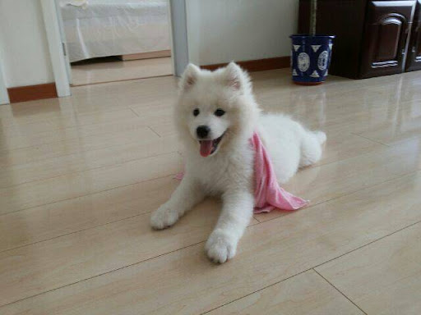
澳門寵物市場 哈士奇

